Slide 1

구매정보통합

Slide 2

INDEX
1. 내용
2. 분석방법

Slide 3
2
내용

Slide 4

1
구매 정보 통합 데이터 수집 목적
1.구매정보 로우테이터를 분석
2.소비자의 소비패턴을 구할 수 있다.
3.소비자의 소비패턴을 알게 된다면 합리적인 마케팅 가능
(맞춤형 마케팅)
CONTENTS

Slide 5
1
구매 정보 통합 데이터 수집과정
주문자 정보수집 (구입사이트몰,고유 아이템넘버)
CONTENTS
에누리,네이버,다나와 같은 곳에서 상품 정보입력
제품의 대한 상세 정보, 가격정보리스트, 정보 분석 데이터

Slide 6
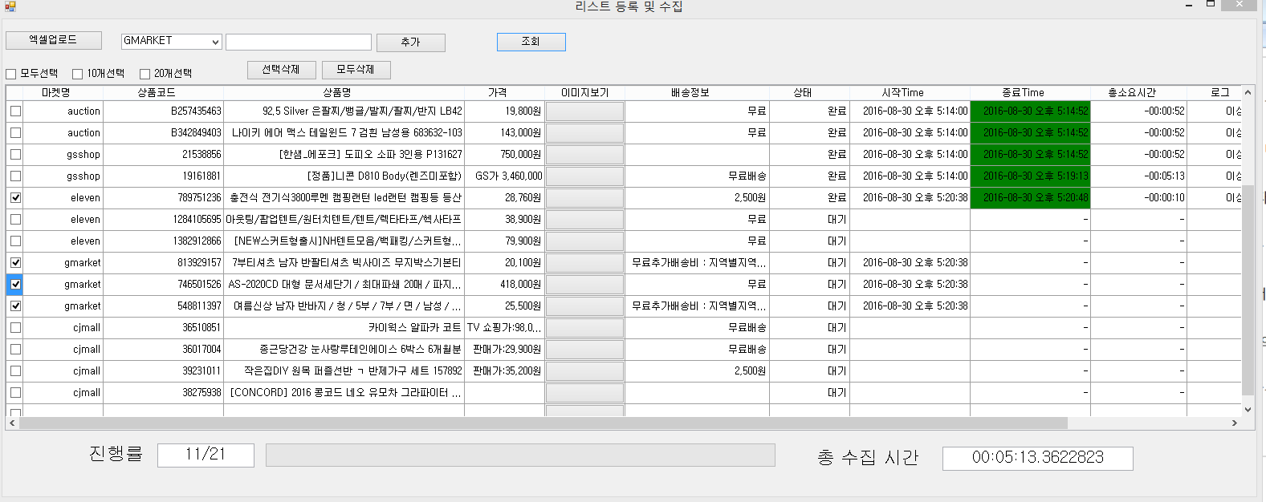
1. 리스트 등록 및 수집 화면
ERPia로 수집된 상품코드리스트를 조회하여 해당 리스트들의 상세데이터를 수집하는 화면
1. 상품추가 : 상품추가 버튼을 눌러 상품리스트를 엑셀업로드 또는 수기입력으로 등록 할 수 있습니다.
2. 수집 : 원하는리스트를 선택해 수집버튼을 누르면 수집됩니다.
3. 상태 : - 대기 (수집대기) - 진행 (수집중)
- 완료 (수집완료) - 오류 (수집오류)
4. Time : 수집이 시작되면서 시작시간이 찍히고, 수집이 종료되면서 종료시간이 찍힙니다. 수집이 오류없이 종료되었다면 상세버튼이 활성화됩니다.
5. 링크 : 해당 링크를 누르면 해당 상품사이트로 이동합니다.
6. 로그 : 성공 또는 실패한다면 실패사유가 나타납니다.
7. 진행율 : 수집되고있는 진행율을 나타냅니다.
8. 총 수집시간 : 총 수집이 완료된 시간을 나타냅니다.
1
집
2
3
4
5
6
Gmarket 1234567890 강아지풀 5,000 유료 2,500 대기 2016-08-17 00:..
조회
Link
Gmarket 1234567891 강아지풀 5,000 무료 완료 2016-08-17 00:... 0.4초 성공
조회
Link
Gmarket 1234567892 강아지풀 5,000 유료 2,500 오류 2016-08-17 00:… 0.7초 실패 – 사유..
조회
Link
Gmarket 1234567892 강아지풀 5,000 유료 2,500 진행 2016-08-17 00:… 0.7초
조회
Link
7
60%
8
총 수집시간 : 21.5초

Slide 7
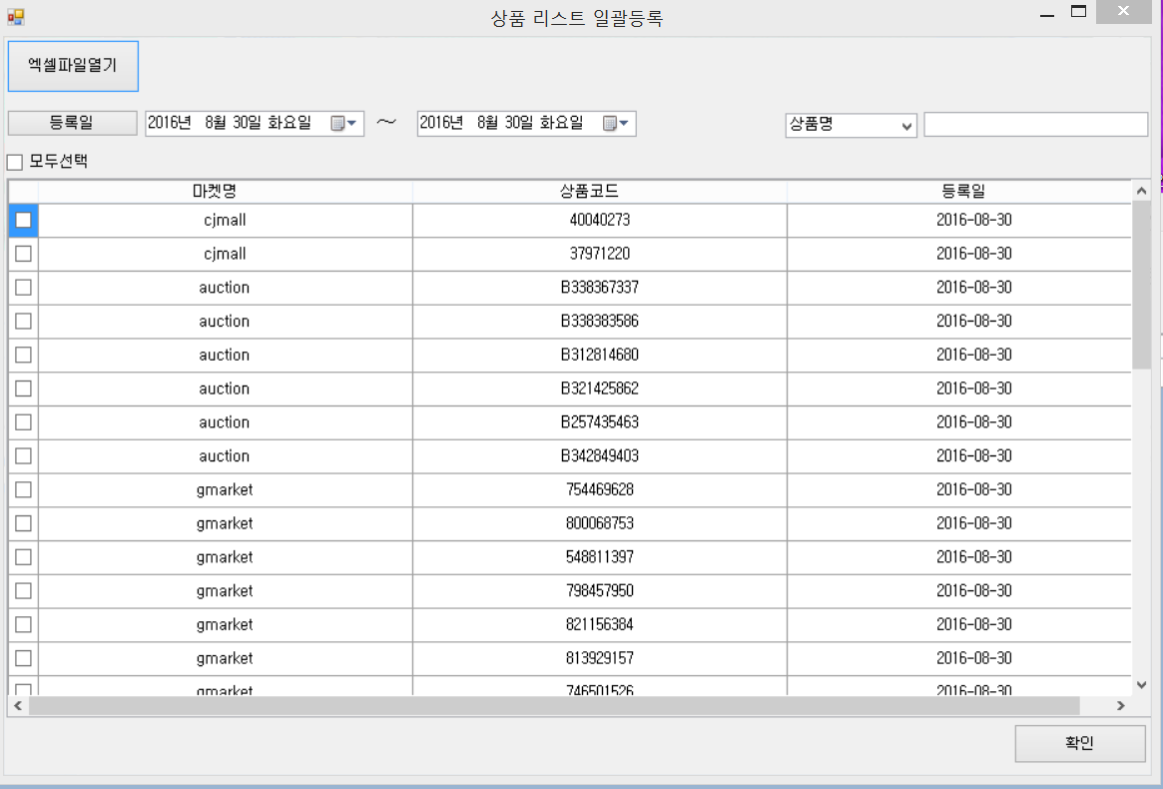
1. 리스트 등록 및 수집 화면 - 엑셀업로드
ERPia로 수집된 상품코드리스트를 조회하여 해당 리스트들의 상세데이터를 수집하는 화면
리스트 등록 및 수집 화면
1. 엑셀업로드 : 상품리스트 일괄등록화면에서 엘셀파일 열기를 눌러 엑셀에 저장되어있는 상품리스트들을 불러옵니다.
2. 조회 : 불러온 상품들의 리스트에서 특정 상품을 조회하여 등록할수 있습니다.
3. 등록 : 수집하고자 하는 상품을 선택해 등록합니다.
엑셀업로드
수집
엑셀업로드
마켓명 | 상품코드 상세버튼 | 이미지 | 상품명 | 가격 | 배송정보 | 상태 | 시작Time | 종료Time | 총소요시간 | 링크 | 로그
상품리스트 일괄등록
Gmarket 1234567890 강아지풀 5,000 유료 2500 대기 2016-08-17 00:..
조회
상품코드
마켓명
상품명
Link
엑셀파일열기
등록
조회
Gmarket 1234567891 강아지풀 5,000 무료 완료 2016-08-17 00:... 0.4초 성공
조회
Link
Gmarket 1234567892 강아지풀 5,000 유료 2500 오류 2016-08-17 00:… 0.7초 실패 – 사유..
조회
~
검색조건
Link
등록일
2016-07-13
2016-07-31
검색조건
Gmarket 1234567892 강아지풀 5,000 유료 2500 진행 2016-08-17 00:… 0.7초
조회
Link
마켓명 | 상품코드 | 상품명 | 등록일 |
Gmarket 1234567890 강아지밥 2016-08-01
Gmarket 1234567890 강아지풀 2016-08-01
Gmarket 1234567890 강아지떡 2016-08-01
Gmarket 1234567890 강아지용 2016-08-01
진행율 (6/10)
60%
총 수집시간 : 21.5초

Slide 8
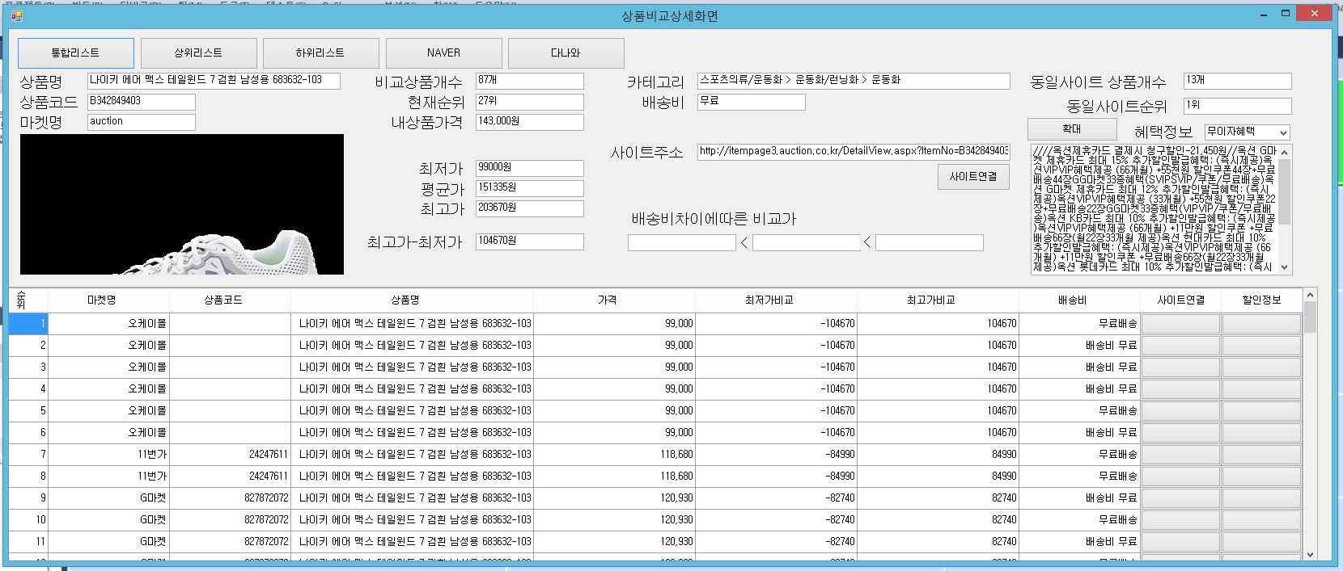
2. 상품비교 상세 화면
상세 리스트 상품비교 화면
1. 리스트검색버튼 : 수집된 상세 리스트들을 구분하여 조회가능합니다.
2. 엑셀출력 : 수집된 상세데이터들을 엑셀로 다운받을수 있습니다.
3. 비교상품갯수 : 비교된 상품 총 개수를 나타냅니다.
4. 현재순위 : 비교된 상품중 가격이 가장낮은 상품순으로의 순위를 나타냅니다.
5. 최저가/평균가/최고가 : 비교상품들중 최저가,평균가,최고가를 나타냅니다.
6. 배송비포함비교 : 최고가 최저가의 상품들의 배송비를 포함해서 가격을 비교합니다.
7. 동일사이트비교 : 동일 사이트의 동일한 상품의 개수를 나타냅니다.

Slide 9
2
분석방법

Slide 10
데이터 저장 형식
Etc 데이터
해당 몰 상세data
String[]: MALLinfo()
String[]
4
ArrayList<object>
List dat
CP~~List()
Naver각각 쇼핑몰
String[]
Naver
List<string[]>
Danawa각각 쇼핑몰
String[]
Danawa
List<string[]>
Enuri각각쇼핑몰
String[]
Enuri
List<string[]>
최종저장
DICTIONARY
<Key(상품코드),value(ArrayList)>

Slide 11
1
ProINfo class(쇼핑몰 이름, 아이템넘버)
CONTENTS
MALLinfo()
CPinfoDanawaList()
CPinfoNaverList()
AnalysisData()
Auction class
Gsshop class
Gmarket class
11marktet class
Cjmall class
Danawa class
Danawaconnect class
Naver class
Naverconnect class
Etc 함수들

Slide 12
1
Marketengincombine
CONTENTS
marketengin
been
list
기본적인 구동
몰 상세 정보
리스트
분석데이터
리스트 etc 데이터
상세 몰 데이터

